Slide 1
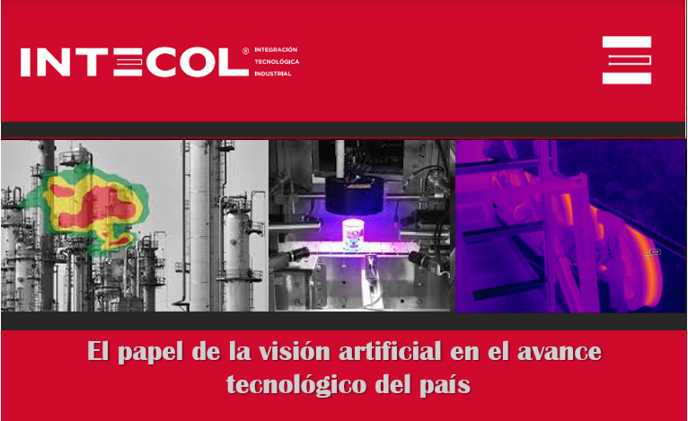
Vision Artificial aplicada en la industria

Slide 2
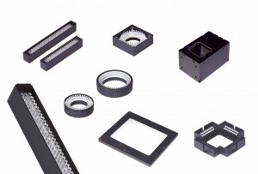
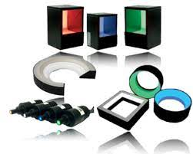
Iluminación en visión artificial
Es la parte más importante del hardware del sistema, ya que a partir de ella se define la complejidad del algoritmo de resolución. Una mala iluminación es el camino explícito a dolores de cabeza en el código.
Preguntas principales para el diseño de una iluminación adecuada en visión artificial:
¿Qué es lo que prefiero ver en la imagen?
¿Cómo lo puedo enfatizar mediante el uso de iluminación?
¿Qué limitantes mecánicas hay para la implementación?
¿Qué ventaja tiene la iluminación elegida sobre las otras?

Slide 3
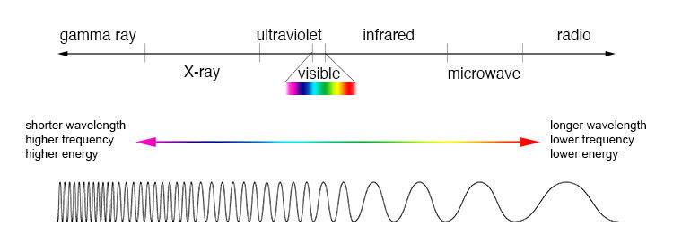
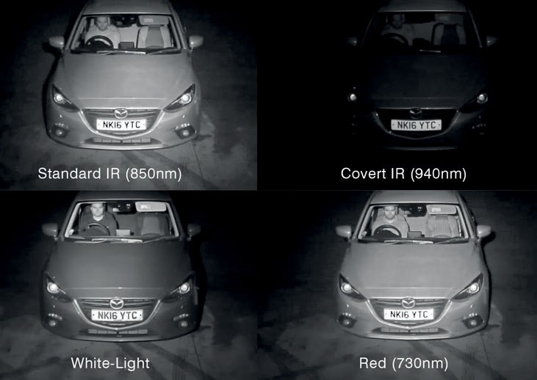
Iluminación en visión artificial: El espectro electromagnético
La luz es una onda electromagnética y dependiendo de su longitud de onda podemos resaltar diferentes características de los objetos a iluminar.
Variaciones en características visibles de un carro, dependiendo de la longitud de onda de la luz.

Slide 4
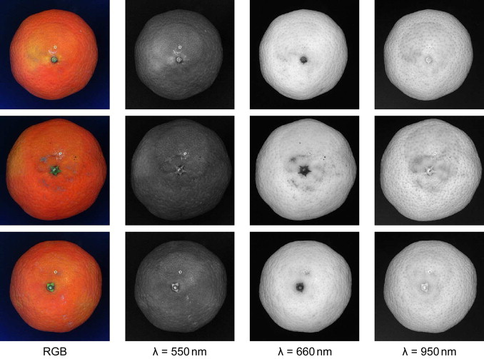
Iluminación en visión artificial: El espectro electromagnético
Dependiendo de la longitud de onda con la que se ilumine el objeto, podemos resaltar diferentes características en el. Por ejemplo, en la industria alimenticia es común el uso de iluminación en el infrarrojo cercano (NIR) para la detección de hongos o elementos extraños en las frutas.

Slide 5
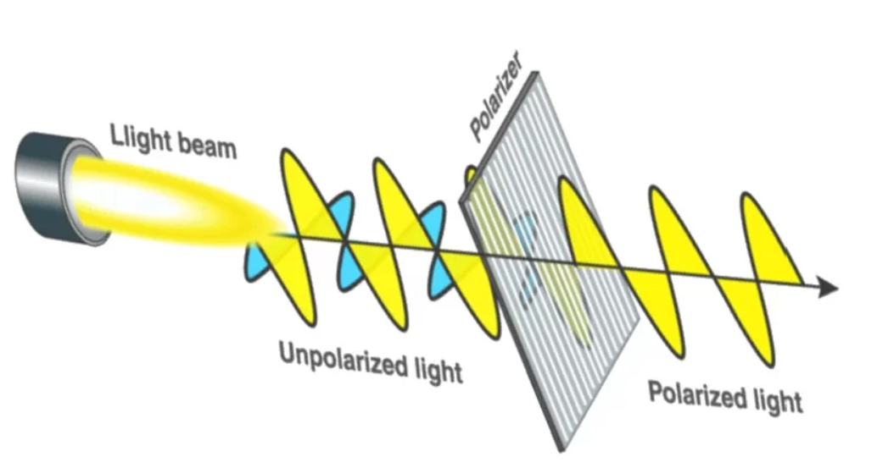
Iluminación en visión artificial: Polarización
Debido a los problemas de la reflexión especular en los objetos, es necesario contar con una herramienta que permita reducir estas reflexiones para así poder realizar énfasis en las cualidades del objeto en vez de la fuente de luz.
Hay dos formas de polarizar la luz en la visión artificial:
Polarizador en cámara.
Polarizador en iluminación y cámara.

Slide 6
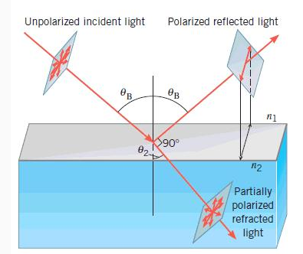
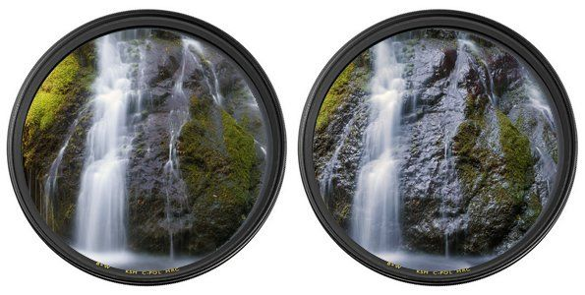
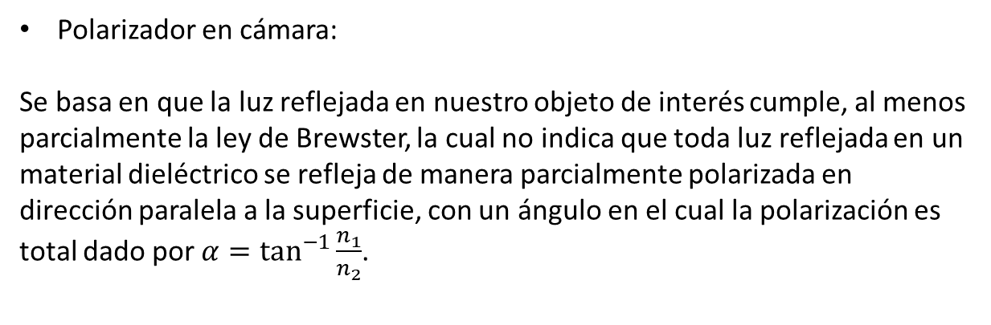
Iluminación en visión artificial: Polarización
Polarizador en cámara:
Se basa en que la luz reflejada en nuestro objeto de interés cumple, al menos parcialmente la ley de Brewster, la cual no indica que toda luz reflejada en un material dieléctrico se refleja de manera parcialmente polarizada en dirección paralela a la superficie, con un ángulo en el cual la polarización es total dado por $α=\tan^{−1}{\frac{n_{1}}{n_{2}}}$.

Slide 7
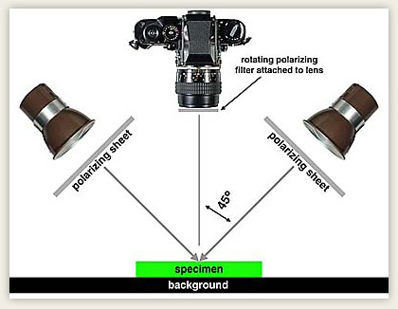


Iluminación en visión artificial: Polarización
Polarizador en cámara e iluminación:
Debido a que el método pasado no suprime el 100% de la luz reflejada, ya que no toda cumple con el ángulo de Brewster, es necesario para ciertas aplicaciones realizar la polarización de la iluminación de manera ortogonal al polarizador de la cámara, lo que permite que solo la luz que emite de manera difusa el material sea vista.

Slide 8
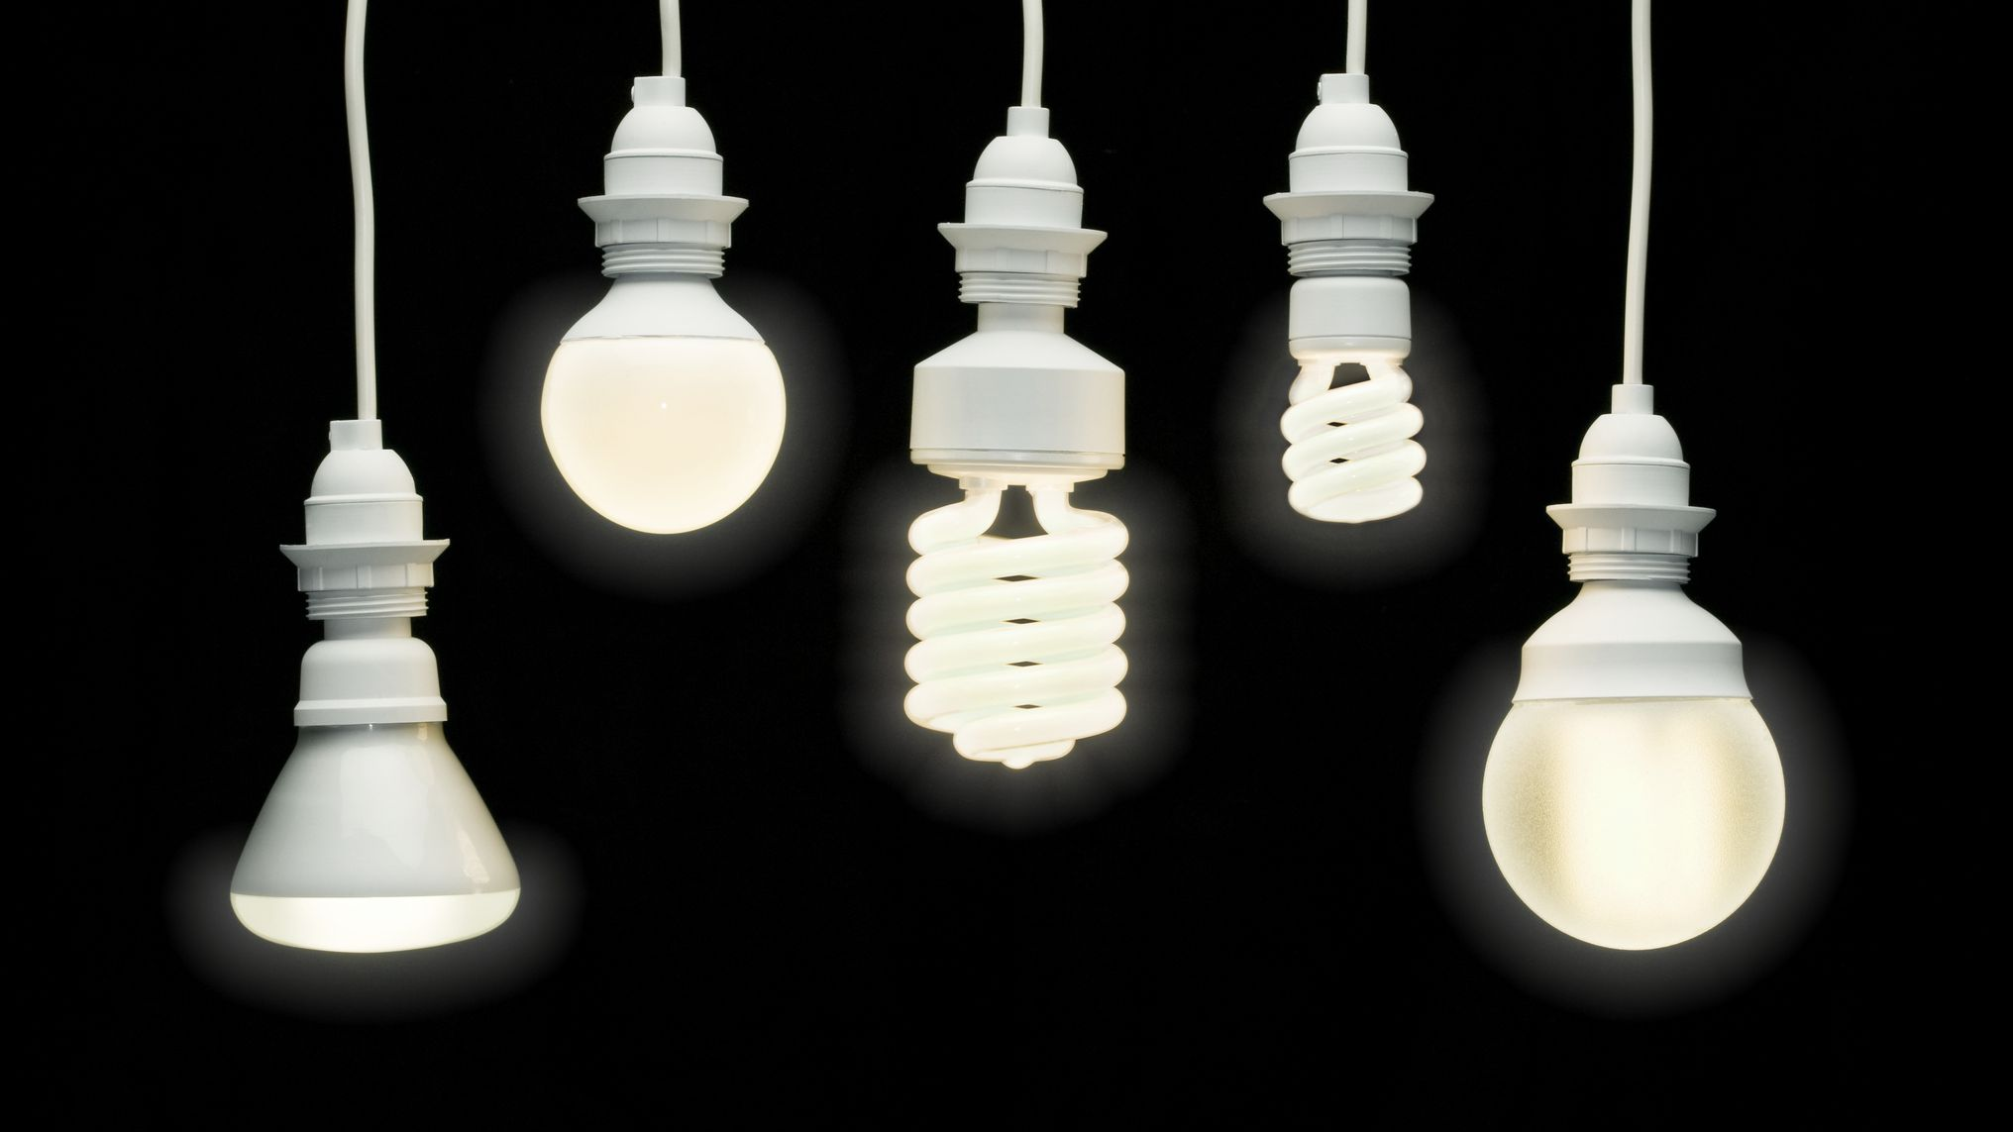
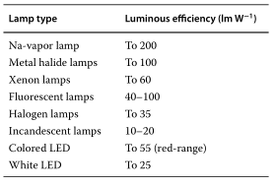
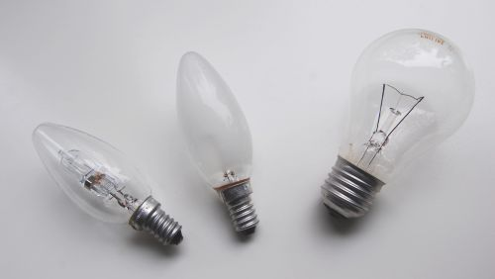
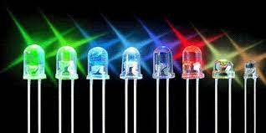
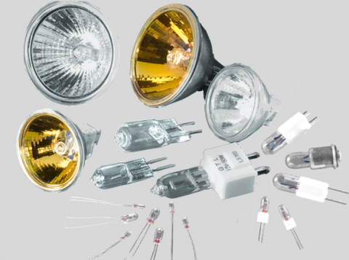
Iluminación en visión artificial: Fuentes de luz
Los elementos básicos de las iluminaciones son las fuentes de luz. Aquí se hace un resumen de las fuentes de luz usadas a lo largo de la historia, pero se hace énfasis en la iluminación LED como la más usada en la actualidad debido a su alta eficiencia y respuesta en frecuencia.
Luz fluorescente
Luz halógena
Luz incandescente
Luz LED
Notes:
Fluorescente: Hg, Ar y Ne, excitándolos, los que emitirán luz al desexcitarse, principalmente en la región del ultravioleta (UV).
Halógena: incandescent lamp consisting of a tungsten filament sealed into a compact transparent envelope that is filled with a mixture of an inert gas and a small amount of a halogen such as iodine or bromine. The combination of the halogen gas and the tungsten filament produces a halogen cycle chemical reaction which redeposits evaporated tungsten to the filament, increasing its life and maintaining the clarity of the envelope.
Incandescente: The filament is enclosed in a glass bulb with a vacuum or inert gas to protect the filament from oxidation.
LED: Un diodo emisor de luz o led⁶​^{n 1}​ (también conocido por la sigla LED, del inglés light-emitting diode) es una fuente de luz constituida por un material semiconductor dotado de dos terminales. Se trata de un diodo de unión p-n, que emite luz cuando está activado.⁷​ Si se aplica una tensión adecuada a los terminales, los electrones se recombinan con los huecos en la región de la unión p-n del dispositivo, liberando energía en forma de fotones. Este efecto se denomina electroluminiscencia, y el color de la luz generada (que depende de la energía de los fotones emitidos) viene determinado por la anchura de la banda prohibida del semiconductor

Slide 9
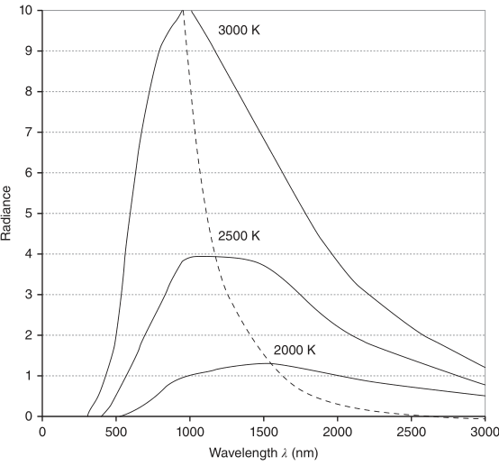
Fuentes de luz: Luz incandescente/halógena
Se basan en un filamento de tungsteno por el cual se hace circular una corriente eléctrica que hace que este aumente de temperatura, generando así emisión de luz basado en el principio de radiación del cuerpo negro.
La diferencia principal de ambas es que mientras que el filamento en la incandescente está sumergido en un gas inerte, en la halógena está sumergido en una mezcla de un gas inerte y un halógeno, lo que permite una mayor vida útil del sistema. Solo convierten el 7% de la energía en luz visible.
Luz incandescente
Luz halógena
Notes:
Fluorescente: Hg, Ar y Ne, excitándolos, los que emitirán luz al desexcitarse, principalmente en la región del ultravioleta (UV).
Halógena: incandescent lamp consisting of a tungsten filament sealed into a compact transparent envelope that is filled with a mixture of an inert gas and a small amount of a halogen such as iodine or bromine. The combination of the halogen gas and the tungsten filament produces a halogen cycle chemical reaction which redeposits evaporated tungsten to the filament, increasing its life and maintaining the clarity of the envelope.
Incandescente: The filament is enclosed in a glass bulb with a vacuum or inert gas to protect the filament from oxidation.
LED: Un diodo emisor de luz o led⁶​^{n 1}​ (también conocido por la sigla LED, del inglés light-emitting diode) es una fuente de luz constituida por un material semiconductor dotado de dos terminales. Se trata de un diodo de unión p-n, que emite luz cuando está activado.⁷​ Si se aplica una tensión adecuada a los terminales, los electrones se recombinan con los huecos en la región de la unión p-n del dispositivo, liberando energía en forma de fotones. Este efecto se denomina electroluminiscencia, y el color de la luz generada (que depende de la energía de los fotones emitidos) viene determinado por la anchura de la banda prohibida del semiconductor

Slide 10
Fuentes de luz: Luz incandescente/halógena
Ventajas
Fuentes de luz de alta luminosidad.
Espectro continuo.
Trabajo en altas temperaturas (hasta 300°C).
Desventajas
Tiempo de vida (max 2000h)
Baja respuesta en frecuencia por naturaleza térmica.
Generan mucho calor.
Luz incandescente
Luz halógena
Notes:
Fluorescente: Hg, Ar y Ne, excitándolos, los que emitirán luz al desexcitarse, principalmente en la región del ultravioleta (UV).
Halógena: incandescent lamp consisting of a tungsten filament sealed into a compact transparent envelope that is filled with a mixture of an inert gas and a small amount of a halogen such as iodine or bromine. The combination of the halogen gas and the tungsten filament produces a halogen cycle chemical reaction which redeposits evaporated tungsten to the filament, increasing its life and maintaining the clarity of the envelope.
Incandescente: The filament is enclosed in a glass bulb with a vacuum or inert gas to protect the filament from oxidation.
LED: Un diodo emisor de luz o led⁶​^{n 1}​ (también conocido por la sigla LED, del inglés light-emitting diode) es una fuente de luz constituida por un material semiconductor dotado de dos terminales. Se trata de un diodo de unión p-n, que emite luz cuando está activado.⁷​ Si se aplica una tensión adecuada a los terminales, los electrones se recombinan con los huecos en la región de la unión p-n del dispositivo, liberando energía en forma de fotones. Este efecto se denomina electroluminiscencia, y el color de la luz generada (que depende de la energía de los fotones emitidos) viene determinado por la anchura de la banda prohibida del semiconductor

Slide 11
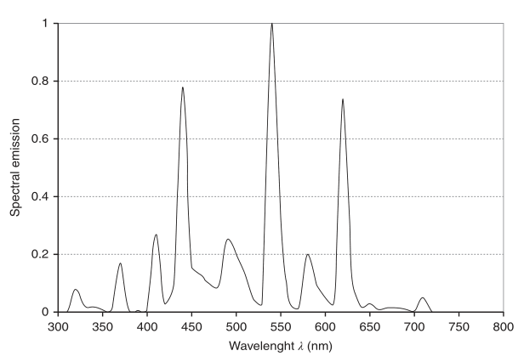
Fuentes de luz: Luz fluorescente
Se componen de una cápsula de vidrio que contiene diferentes gases, como el Argon, Néón y Mercurio. Al Generarse una diferencia de potencial entre los límites de la cápsula, los gases se ionizan y generan un proceso de excitación y desexcitación de electrones en sus niveles de energía que da lugar a la emisión de fotones. Debido a su principio de funcionamiento cuántico, la luz emitida está en un rango amplio del espectro pero tiene picos de intensidad en estos niveles de energía.
Luz fluorescente
Notes:
Fluorescente: Hg, Ar y Ne, excitándolos, los que emitirán luz al desexcitarse, principalmente en la región del ultravioleta (UV).
Halógena: incandescent lamp consisting of a tungsten filament sealed into a compact transparent envelope that is filled with a mixture of an inert gas and a small amount of a halogen such as iodine or bromine. The combination of the halogen gas and the tungsten filament produces a halogen cycle chemical reaction which redeposits evaporated tungsten to the filament, increasing its life and maintaining the clarity of the envelope.
Incandescente: The filament is enclosed in a glass bulb with a vacuum or inert gas to protect the filament from oxidation.
LED: Un diodo emisor de luz o led⁶​^{n 1}​ (también conocido por la sigla LED, del inglés light-emitting diode) es una fuente de luz constituida por un material semiconductor dotado de dos terminales. Se trata de un diodo de unión p-n, que emite luz cuando está activado.⁷​ Si se aplica una tensión adecuada a los terminales, los electrones se recombinan con los huecos en la región de la unión p-n del dispositivo, liberando energía en forma de fotones. Este efecto se denomina electroluminiscencia, y el color de la luz generada (que depende de la energía de los fotones emitidos) viene determinado por la anchura de la banda prohibida del semiconductor

Slide 12
Fuentes de luz: Luz fluorescente
Ventajas
Económicas.
Diferentes colores, dependiendo de la combinación de gases.
Gran cobertura espacial.
Desventajas
Poca flexibilidad en forma, debido a su característica del tubo de vidrio.
Vida útil (hasta 12000h).
Espectro discreto de luz.
Disminución de intensidad a largo plazo.
Luz fluorescente
Notes:
Fluorescente: Hg, Ar y Ne, excitándolos, los que emitirán luz al desexcitarse, principalmente en la región del ultravioleta (UV).
Halógena: incandescent lamp consisting of a tungsten filament sealed into a compact transparent envelope that is filled with a mixture of an inert gas and a small amount of a halogen such as iodine or bromine. The combination of the halogen gas and the tungsten filament produces a halogen cycle chemical reaction which redeposits evaporated tungsten to the filament, increasing its life and maintaining the clarity of the envelope.
Incandescente: The filament is enclosed in a glass bulb with a vacuum or inert gas to protect the filament from oxidation.
LED: Un diodo emisor de luz o led⁶​^{n 1}​ (también conocido por la sigla LED, del inglés light-emitting diode) es una fuente de luz constituida por un material semiconductor dotado de dos terminales. Se trata de un diodo de unión p-n, que emite luz cuando está activado.⁷​ Si se aplica una tensión adecuada a los terminales, los electrones se recombinan con los huecos en la región de la unión p-n del dispositivo, liberando energía en forma de fotones. Este efecto se denomina electroluminiscencia, y el color de la luz generada (que depende de la energía de los fotones emitidos) viene determinado por la anchura de la banda prohibida del semiconductor

Slide 13
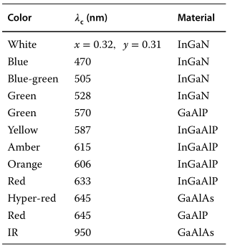
Fuentes de luz: Luz LED
Su principio de funcionamiento se basa en la recombinación de un par electron/hueco en la región de la unión P-N de un semiconductor. Esta desexcitación genera la emisión de fotones en diferentes longitudes de onda, limitadas por el ancho de la banda prohibida del semiconductor.
Debido a que esta región puede variar dependiendo del material semiconductor, hay gran variedad de colores que se pueden generar con este tipo de luz.
Luz LED
Notes:
Fluorescente: Hg, Ar y Ne, excitándolos, los que emitirán luz al desexcitarse, principalmente en la región del ultravioleta (UV).
Halógena: incandescent lamp consisting of a tungsten filament sealed into a compact transparent envelope that is filled with a mixture of an inert gas and a small amount of a halogen such as iodine or bromine. The combination of the halogen gas and the tungsten filament produces a halogen cycle chemical reaction which redeposits evaporated tungsten to the filament, increasing its life and maintaining the clarity of the envelope.
Incandescente: The filament is enclosed in a glass bulb with a vacuum or inert gas to protect the filament from oxidation.
LED: Un diodo emisor de luz o led⁶​^{n 1}​ (también conocido por la sigla LED, del inglés light-emitting diode) es una fuente de luz constituida por un material semiconductor dotado de dos terminales. Se trata de un diodo de unión p-n, que emite luz cuando está activado.⁷​ Si se aplica una tensión adecuada a los terminales, los electrones se recombinan con los huecos en la región de la unión p-n del dispositivo, liberando energía en forma de fotones. Este efecto se denomina electroluminiscencia, y el color de la luz generada (que depende de la energía de los fotones emitidos) viene determinado por la anchura de la banda prohibida del semiconductor

Slide 14
Ventajas
Diseñados para la industria.
Vida útil hasta de 100.000h.
Resistentes a las vibraciones.
Luz casi monocromática, exceptuando los LEDs blancos.
Control eléctrico ideal.
Alta respuesta en frecuencia (Hasta MHz).
Generación de diversas arquitecturas de iluminación.
Posible la iluminación con mezcla de colores.
Alta eficiencia, bajos voltajes.
Desventajas
Cambio de color con la edad.
Luz blanca no homogénea, depende de condiciones de manufactura.
Bajas temperaturas de trabajo (hasta 60°C).
Fuentes de luz: Luz LED
Luz LED
Notes:
Fluorescente: Hg, Ar y Ne, excitándolos, los que emitirán luz al desexcitarse, principalmente en la región del ultravioleta (UV).
Halógena: incandescent lamp consisting of a tungsten filament sealed into a compact transparent envelope that is filled with a mixture of an inert gas and a small amount of a halogen such as iodine or bromine. The combination of the halogen gas and the tungsten filament produces a halogen cycle chemical reaction which redeposits evaporated tungsten to the filament, increasing its life and maintaining the clarity of the envelope.
Incandescente: The filament is enclosed in a glass bulb with a vacuum or inert gas to protect the filament from oxidation.
LED: Un diodo emisor de luz o led⁶​^{n 1}​ (también conocido por la sigla LED, del inglés light-emitting diode) es una fuente de luz constituida por un material semiconductor dotado de dos terminales. Se trata de un diodo de unión p-n, que emite luz cuando está activado.⁷​ Si se aplica una tensión adecuada a los terminales, los electrones se recombinan con los huecos en la región de la unión p-n del dispositivo, liberando energía en forma de fotones. Este efecto se denomina electroluminiscencia, y el color de la luz generada (que depende de la energía de los fotones emitidos) viene determinado por la anchura de la banda prohibida del semiconductor

Slide 15
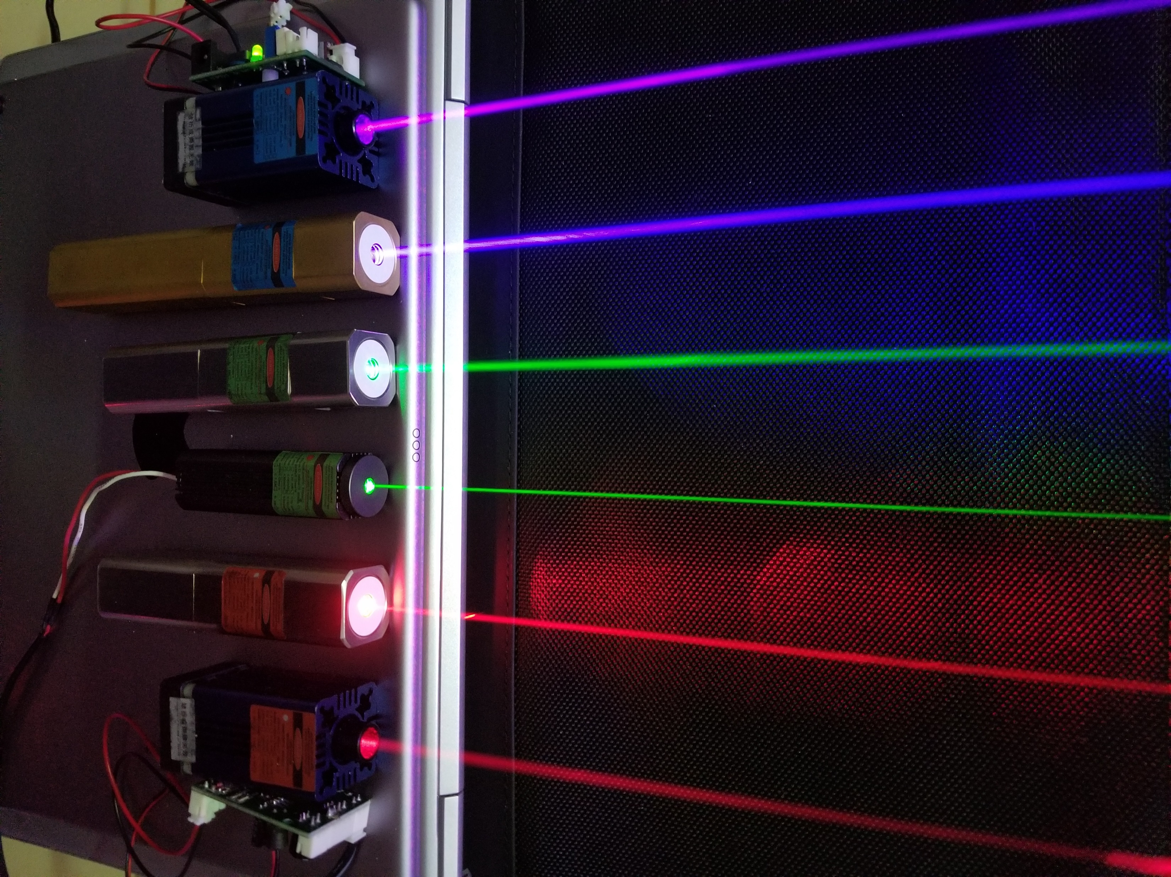
Fuentes de luz: Laser
Usada en casos específicos donde se requiere el uso de iluminación estructurada y altamente monocromática. Su principio de funcionamiento se basa en la emisión estimulada de fotones en un material particular, el cual genera estos fotones de solo una longitud de onda y los emite con alta coherencia y de manera puntual a lo largo del espacio. Es usada principalmente en las aplicaciones de perfilación 3D y de iluminación estructurada.
Luz Laser
Notes:
Fluorescente: Hg, Ar y Ne, excitándolos, los que emitirán luz al desexcitarse, principalmente en la región del ultravioleta (UV).
Halógena: incandescent lamp consisting of a tungsten filament sealed into a compact transparent envelope that is filled with a mixture of an inert gas and a small amount of a halogen such as iodine or bromine. The combination of the halogen gas and the tungsten filament produces a halogen cycle chemical reaction which redeposits evaporated tungsten to the filament, increasing its life and maintaining the clarity of the envelope.
Incandescente: The filament is enclosed in a glass bulb with a vacuum or inert gas to protect the filament from oxidation.
LED: Un diodo emisor de luz o led⁶​^{n 1}​ (también conocido por la sigla LED, del inglés light-emitting diode) es una fuente de luz constituida por un material semiconductor dotado de dos terminales. Se trata de un diodo de unión p-n, que emite luz cuando está activado.⁷​ Si se aplica una tensión adecuada a los terminales, los electrones se recombinan con los huecos en la región de la unión p-n del dispositivo, liberando energía en forma de fotones. Este efecto se denomina electroluminiscencia, y el color de la luz generada (que depende de la energía de los fotones emitidos) viene determinado por la anchura de la banda prohibida del semiconductor

Slide 16
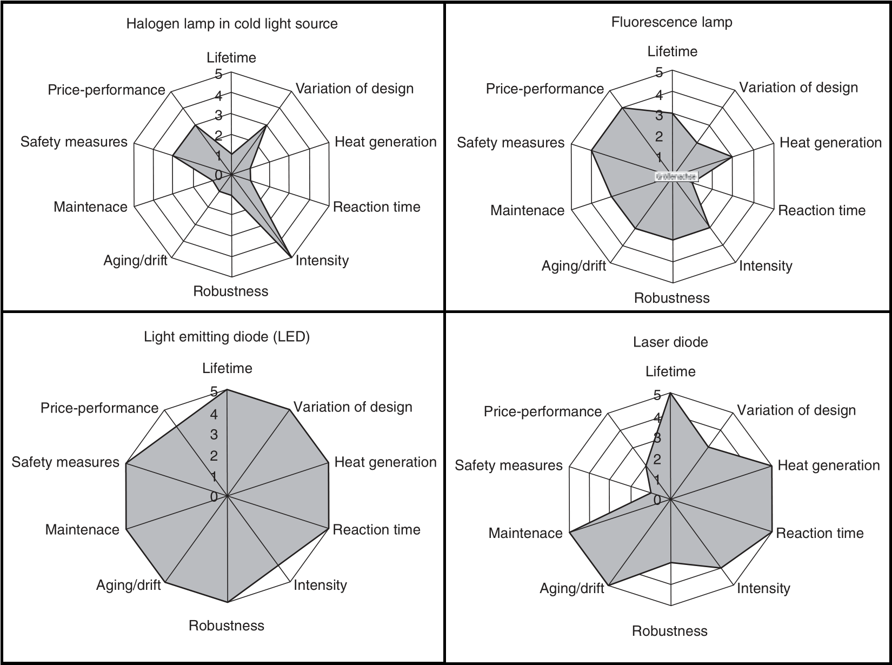
Fuentes de luz: Rendimiento general
Notes:
Fluorescente: Hg, Ar y Ne, excitándolos, los que emitirán luz al desexcitarse, principalmente en la región del ultravioleta (UV).
Halógena: incandescent lamp consisting of a tungsten filament sealed into a compact transparent envelope that is filled with a mixture of an inert gas and a small amount of a halogen such as iodine or bromine. The combination of the halogen gas and the tungsten filament produces a halogen cycle chemical reaction which redeposits evaporated tungsten to the filament, increasing its life and maintaining the clarity of the envelope.
Incandescente: The filament is enclosed in a glass bulb with a vacuum or inert gas to protect the filament from oxidation.
LED: Un diodo emisor de luz o led⁶​^{n 1}​ (también conocido por la sigla LED, del inglés light-emitting diode) es una fuente de luz constituida por un material semiconductor dotado de dos terminales. Se trata de un diodo de unión p-n, que emite luz cuando está activado.⁷​ Si se aplica una tensión adecuada a los terminales, los electrones se recombinan con los huecos en la región de la unión p-n del dispositivo, liberando energía en forma de fotones. Este efecto se denomina electroluminiscencia, y el color de la luz generada (que depende de la energía de los fotones emitidos) viene determinado por la anchura de la banda prohibida del semiconductor

Slide 17
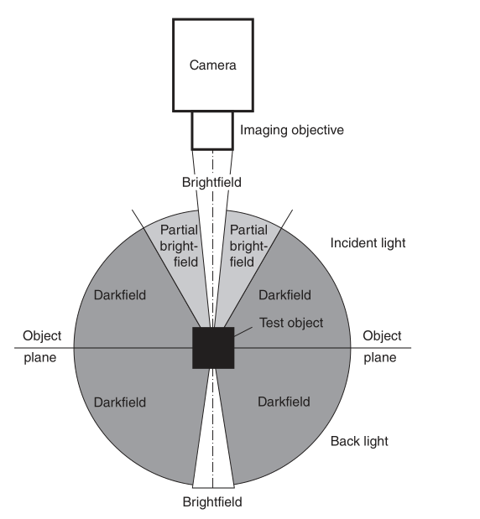
Configuraciones básicas de iluminación
Las iluminaciones pueden ser configuradas de múltiples maneras, esto con el fin de resaltar de manera apropiada los diferentes defectos y características que se desean detectar en el objeto a analizar.
Notes:
Fluorescente: Hg, Ar y Ne, excitándolos, los que emitirán luz al desexcitarse, principalmente en la región del ultravioleta (UV).
Halógena: incandescent lamp consisting of a tungsten filament sealed into a compact transparent envelope that is filled with a mixture of an inert gas and a small amount of a halogen such as iodine or bromine. The combination of the halogen gas and the tungsten filament produces a halogen cycle chemical reaction which redeposits evaporated tungsten to the filament, increasing its life and maintaining the clarity of the envelope.
Incandescente: The filament is enclosed in a glass bulb with a vacuum or inert gas to protect the filament from oxidation.
LED: Un diodo emisor de luz o led⁶​^{n 1}​ (también conocido por la sigla LED, del inglés light-emitting diode) es una fuente de luz constituida por un material semiconductor dotado de dos terminales. Se trata de un diodo de unión p-n, que emite luz cuando está activado.⁷​ Si se aplica una tensión adecuada a los terminales, los electrones se recombinan con los huecos en la región de la unión p-n del dispositivo, liberando energía en forma de fotones. Este efecto se denomina electroluminiscencia, y el color de la luz generada (que depende de la energía de los fotones emitidos) viene determinado por la anchura de la banda prohibida del semiconductor

Slide 18
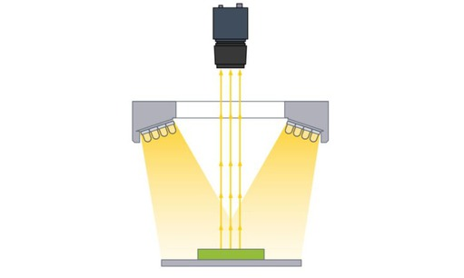
Configuraciones básicas de iluminación: Campo brillante
El método de iluminación por campo brillante consta de iluminar el objeto de manera directa, de tal manera que los rayos de luz reflejados en el objeto lleguen de manera directa a nuestro sistema de formación de imágenes. Como resultado, hay una gran iluminancia generada con este método pero hay que tener cuidado con las superficies de alta reflexión especular, ya que generan bastantes brillos no deseados.
Notes:
Fluorescente: Hg, Ar y Ne, excitándolos, los que emitirán luz al desexcitarse, principalmente en la región del ultravioleta (UV).
Halógena: incandescent lamp consisting of a tungsten filament sealed into a compact transparent envelope that is filled with a mixture of an inert gas and a small amount of a halogen such as iodine or bromine. The combination of the halogen gas and the tungsten filament produces a halogen cycle chemical reaction which redeposits evaporated tungsten to the filament, increasing its life and maintaining the clarity of the envelope.
Incandescente: The filament is enclosed in a glass bulb with a vacuum or inert gas to protect the filament from oxidation.
LED: Un diodo emisor de luz o led⁶​^{n 1}​ (también conocido por la sigla LED, del inglés light-emitting diode) es una fuente de luz constituida por un material semiconductor dotado de dos terminales. Se trata de un diodo de unión p-n, que emite luz cuando está activado.⁷​ Si se aplica una tensión adecuada a los terminales, los electrones se recombinan con los huecos en la región de la unión p-n del dispositivo, liberando energía en forma de fotones. Este efecto se denomina electroluminiscencia, y el color de la luz generada (que depende de la energía de los fotones emitidos) viene determinado por la anchura de la banda prohibida del semiconductor

Slide 19
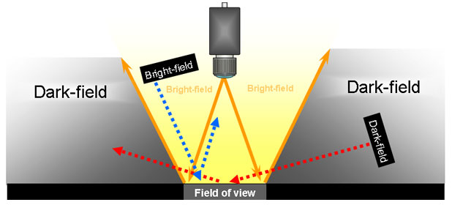
Configuraciones básicas de iluminación: Campo oscuro
El método de iluminación por campo oscuro consta en que los rayos que inciden en el objeto a analizar no se reflejen directamente al sistema formador de imágenes, lo que implica que hay menos intensidad de luz disponible pero nos va a mostrar más sobre los defectos superficiales que puede tener este objeto.
Notes:
Fluorescente: Hg, Ar y Ne, excitándolos, los que emitirán luz al desexcitarse, principalmente en la región del ultravioleta (UV).
Halógena: incandescent lamp consisting of a tungsten filament sealed into a compact transparent envelope that is filled with a mixture of an inert gas and a small amount of a halogen such as iodine or bromine. The combination of the halogen gas and the tungsten filament produces a halogen cycle chemical reaction which redeposits evaporated tungsten to the filament, increasing its life and maintaining the clarity of the envelope.
Incandescente: The filament is enclosed in a glass bulb with a vacuum or inert gas to protect the filament from oxidation.
LED: Un diodo emisor de luz o led⁶​^{n 1}​ (también conocido por la sigla LED, del inglés light-emitting diode) es una fuente de luz constituida por un material semiconductor dotado de dos terminales. Se trata de un diodo de unión p-n, que emite luz cuando está activado.⁷​ Si se aplica una tensión adecuada a los terminales, los electrones se recombinan con los huecos en la región de la unión p-n del dispositivo, liberando energía en forma de fotones. Este efecto se denomina electroluminiscencia, y el color de la luz generada (que depende de la energía de los fotones emitidos) viene determinado por la anchura de la banda prohibida del semiconductor

Slide 20
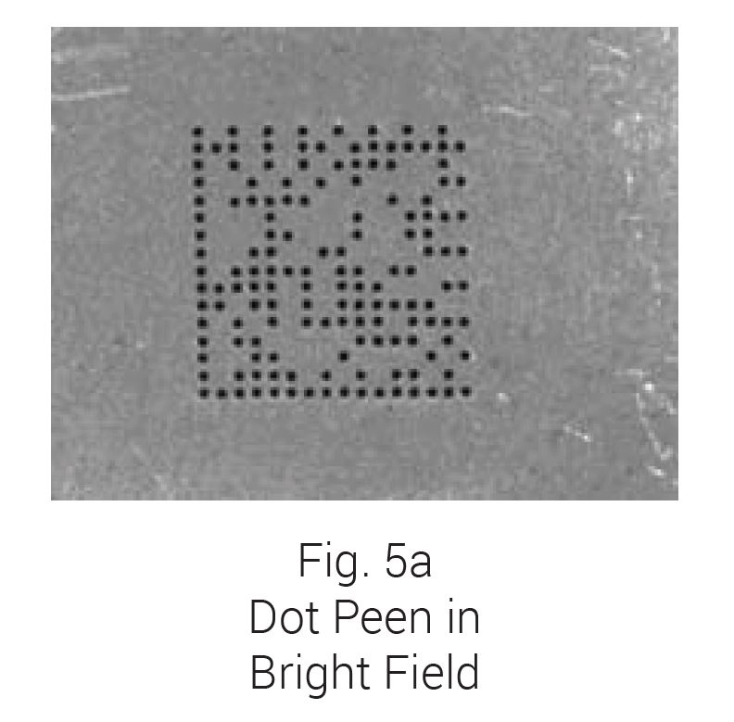
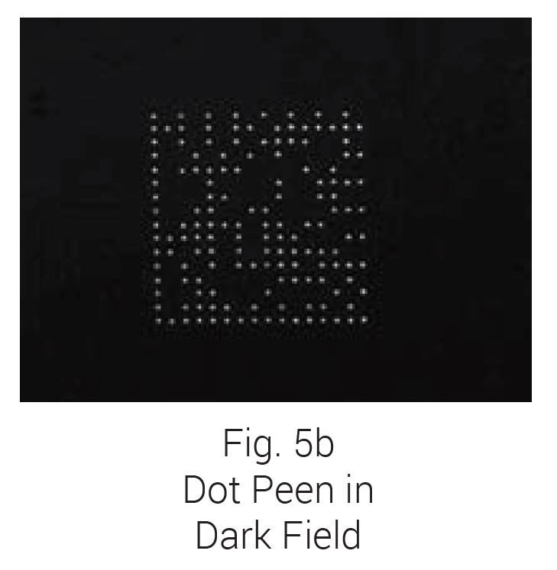
Configuraciones básicas de iluminación: Campo brillante/oscuro
La diferencia principal entre ambos es la capacidad de resaltar las características superficiales que tiene la iluminación de campo oscuro, comparada con una iluminación más generalizada generada con el campo brillante.
Campo brillante
Campo oscuro
Notes:
Fluorescente: Hg, Ar y Ne, excitándolos, los que emitirán luz al desexcitarse, principalmente en la región del ultravioleta (UV).
Halógena: incandescent lamp consisting of a tungsten filament sealed into a compact transparent envelope that is filled with a mixture of an inert gas and a small amount of a halogen such as iodine or bromine. The combination of the halogen gas and the tungsten filament produces a halogen cycle chemical reaction which redeposits evaporated tungsten to the filament, increasing its life and maintaining the clarity of the envelope.
Incandescente: The filament is enclosed in a glass bulb with a vacuum or inert gas to protect the filament from oxidation.
LED: Un diodo emisor de luz o led⁶​^{n 1}​ (también conocido por la sigla LED, del inglés light-emitting diode) es una fuente de luz constituida por un material semiconductor dotado de dos terminales. Se trata de un diodo de unión p-n, que emite luz cuando está activado.⁷​ Si se aplica una tensión adecuada a los terminales, los electrones se recombinan con los huecos en la región de la unión p-n del dispositivo, liberando energía en forma de fotones. Este efecto se denomina electroluminiscencia, y el color de la luz generada (que depende de la energía de los fotones emitidos) viene determinado por la anchura de la banda prohibida del semiconductor

Slide 21
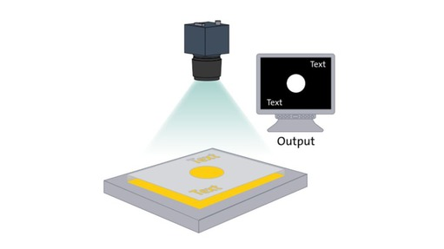
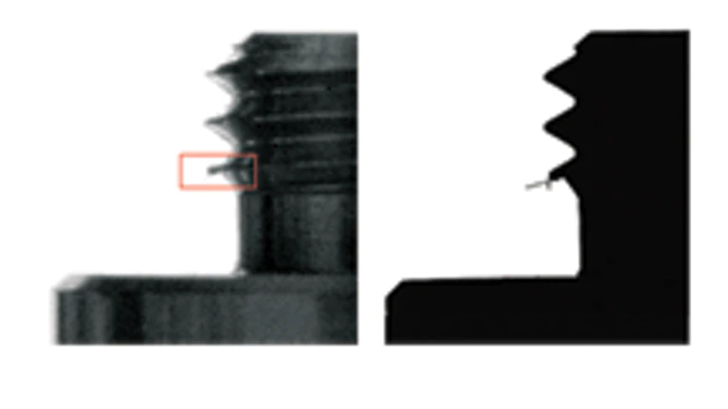
Configuraciones básicas de iluminación: Luz de fondo
El backlight consiste en general la iluminación de manera directa al sistema formador de imágenes, atravesando la muestra a analizar. Este método es de gran utilidad en ciertas aplicaciones donde es necesario encontrar el contorno de los objetos o si tienen alguna perforación anómala.
Notes:
Fluorescente: Hg, Ar y Ne, excitándolos, los que emitirán luz al desexcitarse, principalmente en la región del ultravioleta (UV).
Halógena: incandescent lamp consisting of a tungsten filament sealed into a compact transparent envelope that is filled with a mixture of an inert gas and a small amount of a halogen such as iodine or bromine. The combination of the halogen gas and the tungsten filament produces a halogen cycle chemical reaction which redeposits evaporated tungsten to the filament, increasing its life and maintaining the clarity of the envelope.
Incandescente: The filament is enclosed in a glass bulb with a vacuum or inert gas to protect the filament from oxidation.
LED: Un diodo emisor de luz o led⁶​^{n 1}​ (también conocido por la sigla LED, del inglés light-emitting diode) es una fuente de luz constituida por un material semiconductor dotado de dos terminales. Se trata de un diodo de unión p-n, que emite luz cuando está activado.⁷​ Si se aplica una tensión adecuada a los terminales, los electrones se recombinan con los huecos en la región de la unión p-n del dispositivo, liberando energía en forma de fotones. Este efecto se denomina electroluminiscencia, y el color de la luz generada (que depende de la energía de los fotones emitidos) viene determinado por la anchura de la banda prohibida del semiconductor

Slide 22
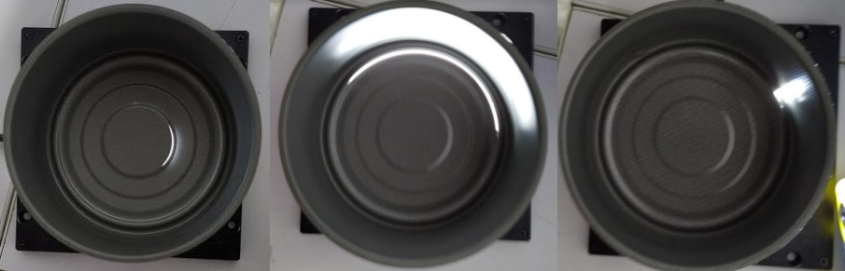
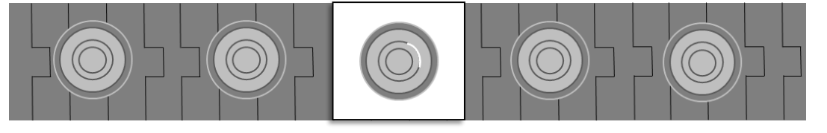
Configuraciones básicas de iluminación: Luz de fondo
Como ejemplo de aplicación se tienen estos envases de latón, los cuales tienen unos defectos de corte en su base que solo pueden ser vistos cuando se genera un alto contraste entre ellos y el fondo.
Notes:
Fluorescente: Hg, Ar y Ne, excitándolos, los que emitirán luz al desexcitarse, principalmente en la región del ultravioleta (UV).
Halógena: incandescent lamp consisting of a tungsten filament sealed into a compact transparent envelope that is filled with a mixture of an inert gas and a small amount of a halogen such as iodine or bromine. The combination of the halogen gas and the tungsten filament produces a halogen cycle chemical reaction which redeposits evaporated tungsten to the filament, increasing its life and maintaining the clarity of the envelope.
Incandescente: The filament is enclosed in a glass bulb with a vacuum or inert gas to protect the filament from oxidation.
LED: Un diodo emisor de luz o led⁶​^{n 1}​ (también conocido por la sigla LED, del inglés light-emitting diode) es una fuente de luz constituida por un material semiconductor dotado de dos terminales. Se trata de un diodo de unión p-n, que emite luz cuando está activado.⁷​ Si se aplica una tensión adecuada a los terminales, los electrones se recombinan con los huecos en la región de la unión p-n del dispositivo, liberando energía en forma de fotones. Este efecto se denomina electroluminiscencia, y el color de la luz generada (que depende de la energía de los fotones emitidos) viene determinado por la anchura de la banda prohibida del semiconductor

Slide 23
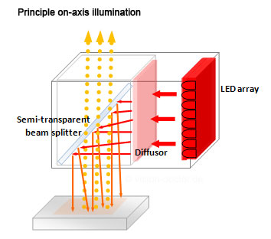
Configuraciones básicas de iluminación: Iluminación axial difusa
Debido a que normalmente el campo brillante genera sombras en la zona donde no se ilumina directamente como lo es la zona directa de nuestro sistema formador de imágenes (SFI), la iluminación axial suple esta necesidad mediante el uso de un beam splitter, que genera que la luz se dirija al objeto de manera paralela a como ingresa al SFI.
Notes:
Fluorescente: Hg, Ar y Ne, excitándolos, los que emitirán luz al desexcitarse, principalmente en la región del ultravioleta (UV).
Halógena: incandescent lamp consisting of a tungsten filament sealed into a compact transparent envelope that is filled with a mixture of an inert gas and a small amount of a halogen such as iodine or bromine. The combination of the halogen gas and the tungsten filament produces a halogen cycle chemical reaction which redeposits evaporated tungsten to the filament, increasing its life and maintaining the clarity of the envelope.
Incandescente: The filament is enclosed in a glass bulb with a vacuum or inert gas to protect the filament from oxidation.
LED: Un diodo emisor de luz o led⁶​^{n 1}​ (también conocido por la sigla LED, del inglés light-emitting diode) es una fuente de luz constituida por un material semiconductor dotado de dos terminales. Se trata de un diodo de unión p-n, que emite luz cuando está activado.⁷​ Si se aplica una tensión adecuada a los terminales, los electrones se recombinan con los huecos en la región de la unión p-n del dispositivo, liberando energía en forma de fotones. Este efecto se denomina electroluminiscencia, y el color de la luz generada (que depende de la energía de los fotones emitidos) viene determinado por la anchura de la banda prohibida del semiconductor

Slide 24
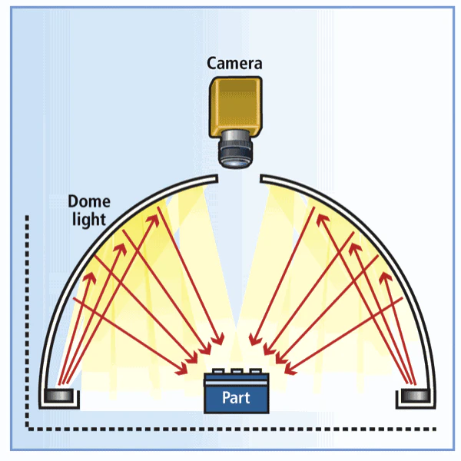
Configuraciones básicas de iluminación: Iluminación tipo domo
Esta iluminación genera una iluminación difusa y homogénea a lo largo del objeto y es ideal para aquellos en los cuales es necesario analizar toda la superficie de manera normal, sin dejar ir ningún detalle.
Notes:
Fluorescente: Hg, Ar y Ne, excitándolos, los que emitirán luz al desexcitarse, principalmente en la región del ultravioleta (UV).
Halógena: incandescent lamp consisting of a tungsten filament sealed into a compact transparent envelope that is filled with a mixture of an inert gas and a small amount of a halogen such as iodine or bromine. The combination of the halogen gas and the tungsten filament produces a halogen cycle chemical reaction which redeposits evaporated tungsten to the filament, increasing its life and maintaining the clarity of the envelope.
Incandescente: The filament is enclosed in a glass bulb with a vacuum or inert gas to protect the filament from oxidation.
LED: Un diodo emisor de luz o led⁶​^{n 1}​ (también conocido por la sigla LED, del inglés light-emitting diode) es una fuente de luz constituida por un material semiconductor dotado de dos terminales. Se trata de un diodo de unión p-n, que emite luz cuando está activado.⁷​ Si se aplica una tensión adecuada a los terminales, los electrones se recombinan con los huecos en la región de la unión p-n del dispositivo, liberando energía en forma de fotones. Este efecto se denomina electroluminiscencia, y el color de la luz generada (que depende de la energía de los fotones emitidos) viene determinado por la anchura de la banda prohibida del semiconductor

Slide 25
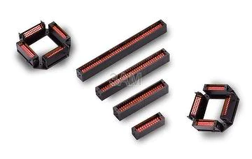
Configuraciones básicas de iluminación: Iluminación tipo barra
Esta iluminación genera una iluminación unidireccional y homogénea. Puede ser usada tanto para darkfield como para brightfield y se usa específicamente en objetos cuya morfología sea lineal.
Notes:
Fluorescente: Hg, Ar y Ne, excitándolos, los que emitirán luz al desexcitarse, principalmente en la región del ultravioleta (UV).
Halógena: incandescent lamp consisting of a tungsten filament sealed into a compact transparent envelope that is filled with a mixture of an inert gas and a small amount of a halogen such as iodine or bromine. The combination of the halogen gas and the tungsten filament produces a halogen cycle chemical reaction which redeposits evaporated tungsten to the filament, increasing its life and maintaining the clarity of the envelope.
Incandescente: The filament is enclosed in a glass bulb with a vacuum or inert gas to protect the filament from oxidation.
LED: Un diodo emisor de luz o led⁶​^{n 1}​ (también conocido por la sigla LED, del inglés light-emitting diode) es una fuente de luz constituida por un material semiconductor dotado de dos terminales. Se trata de un diodo de unión p-n, que emite luz cuando está activado.⁷​ Si se aplica una tensión adecuada a los terminales, los electrones se recombinan con los huecos en la región de la unión p-n del dispositivo, liberando energía en forma de fotones. Este efecto se denomina electroluminiscencia, y el color de la luz generada (que depende de la energía de los fotones emitidos) viene determinado por la anchura de la banda prohibida del semiconductor

Slide 26
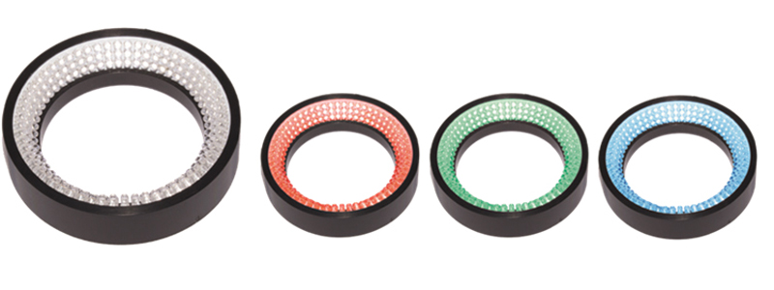
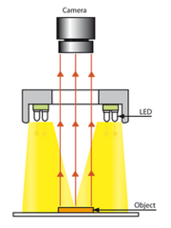
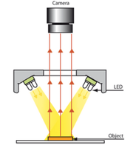
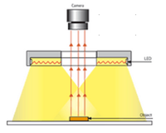
Configuraciones básicas de iluminación: Iluminación tipo anillo
Esta iluminación genera una iluminación en forma de anillo o círculo y puede ser utilizada de muchas maneras. Hay configuraciones de anillos tipo darkfield, brightfield y hasta de iluminación difusa. Se utilizan principalmente para iluminar objetos con morfología circular.
Notes:
Fluorescente: Hg, Ar y Ne, excitándolos, los que emitirán luz al desexcitarse, principalmente en la región del ultravioleta (UV).
Halógena: incandescent lamp consisting of a tungsten filament sealed into a compact transparent envelope that is filled with a mixture of an inert gas and a small amount of a halogen such as iodine or bromine. The combination of the halogen gas and the tungsten filament produces a halogen cycle chemical reaction which redeposits evaporated tungsten to the filament, increasing its life and maintaining the clarity of the envelope.
Incandescente: The filament is enclosed in a glass bulb with a vacuum or inert gas to protect the filament from oxidation.
LED: Un diodo emisor de luz o led⁶​^{n 1}​ (también conocido por la sigla LED, del inglés light-emitting diode) es una fuente de luz constituida por un material semiconductor dotado de dos terminales. Se trata de un diodo de unión p-n, que emite luz cuando está activado.⁷​ Si se aplica una tensión adecuada a los terminales, los electrones se recombinan con los huecos en la región de la unión p-n del dispositivo, liberando energía en forma de fotones. Este efecto se denomina electroluminiscencia, y el color de la luz generada (que depende de la energía de los fotones emitidos) viene determinado por la anchura de la banda prohibida del semiconductor

Slide 27
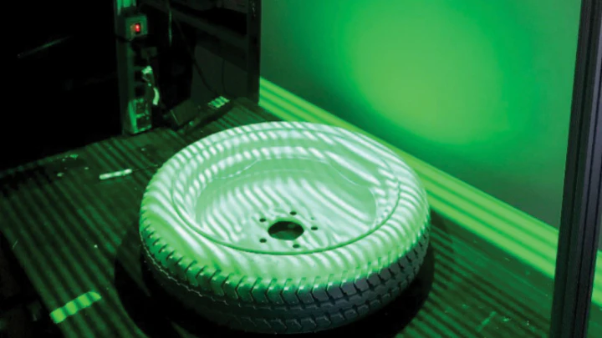
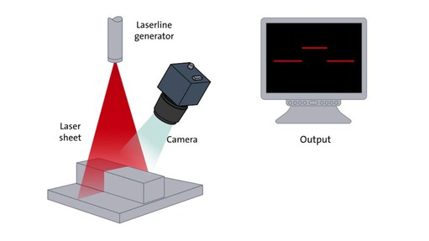
Configuraciones básicas de iluminación: Iluminación estructurada
Principalmente usada para detectar características volumétricas del objeto en cuestión, se basa en el uso de estructuras de luz periódica que permiten el análisis de pequeños defectos superficiales en los objetos. También es ideal para la tecnología de reconstrucción 3D.
Notes:
Fluorescente: Hg, Ar y Ne, excitándolos, los que emitirán luz al desexcitarse, principalmente en la región del ultravioleta (UV).
Halógena: incandescent lamp consisting of a tungsten filament sealed into a compact transparent envelope that is filled with a mixture of an inert gas and a small amount of a halogen such as iodine or bromine. The combination of the halogen gas and the tungsten filament produces a halogen cycle chemical reaction which redeposits evaporated tungsten to the filament, increasing its life and maintaining the clarity of the envelope.
Incandescente: The filament is enclosed in a glass bulb with a vacuum or inert gas to protect the filament from oxidation.
LED: Un diodo emisor de luz o led⁶​^{n 1}​ (también conocido por la sigla LED, del inglés light-emitting diode) es una fuente de luz constituida por un material semiconductor dotado de dos terminales. Se trata de un diodo de unión p-n, que emite luz cuando está activado.⁷​ Si se aplica una tensión adecuada a los terminales, los electrones se recombinan con los huecos en la región de la unión p-n del dispositivo, liberando energía en forma de fotones. Este efecto se denomina electroluminiscencia, y el color de la luz generada (que depende de la energía de los fotones emitidos) viene determinado por la anchura de la banda prohibida del semiconductor

